Slide 1
Unidad 2
Inicio: Arranque del sistema
ELABORADO POR:
MCE. YEINY ROMERO HERNANDEZ

Slide 2
Objetivo Específico
El Alumno utilizará los comandos para el proceso de arranque y baja del sistema

Slide 3
TEMARIO DE LA UNIDAD
2.1 Proceso de arranque.
2.2 Niveles de operación del sistema.
2.3 Comandos de arranque y baja del sistema

Slide 4
Introducción
En la secuencia de arranque del sistema existirán menos errores si se apaga correctamente con SHUTDOWN.
Dicha secuencia consta de 2 fases:
  Sec. Arranque de la ROM
  Sec. Arranque del SO Linux

Slide 5
2.1 Proceso de arranque.
Incluye varias comprobaciones de sanidad, y con frecuencia tratará de reparar cualquier daño encontrado, especialmente daños en el disco duro.

Slide 6
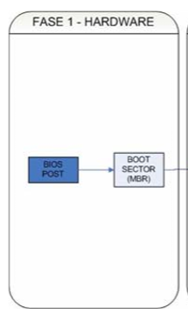
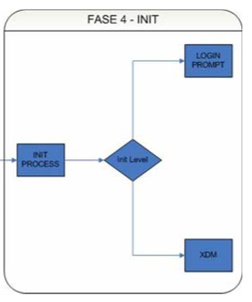
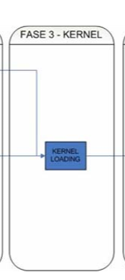
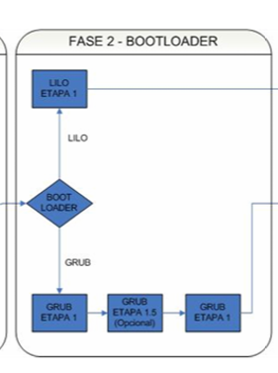
ROM
Contiene el programa de inicio de la pc
Tendrá control el núcleo (boot) vmlinuz en el sist. archivos
Realiza comprobación de todo el hardware
Cargara en memoria el núcleo Linux
Lee el disco programa cargador

Slide 7
2.1 Proceso de arranque.
SE LLEVA ACABO EN 3 PARTES:
  Inicialmente se realiza Secuencia de arranque del ROM
  Se carga SO en memoria
  Se pasa al gestor de arranque o Boot Manager que nos permite definir con cual queremos iniciar

Slide 8
¿Que es el Boot?
El término se utilizar para cualquier proceso en el que un sistema simple activa a otro más complejo.
Es el concepto de arrancar un sistema a partir de una parte pequeña del mismo.

Slide 9
En esta fase el sistema se inicia pasando el control a la BIOS
La BIOS es un pequeño programa que se encuentra grabado en una memoria en la placa base.
Esta memoria ha evolucionado desde ROM->PROM->EPROM>Memoria Flash. Alimentado continuamente (batería)
Guarda la configuración de nuestro sistema.
Realiza POST

Slide 10
Gestores de arranque
La primera pieza de software iniciada por la BIOS o UEFI. Es responsable de cargar el kérnel con sus parámetros, y la imagen RAM inicial antes de iniciar el proceso de arranque.
Los gestores de arranque se instalan en una parte del disco duro llamada MBR. Esta zona, es conocida como ”master boot record” o sector cero del disco. Está exclusivamente diseñada para almacenar la información del arranque de tu pc.

Slide 11








Post -> Tareas que realiza:
Verifica la integridad del código de la BIOS
Determina porquése ejecuta el POST (arranque en frío, Softreset, error, standby, hibernación, etc.)
Busca, dimensiona y verifica la memoria del sistema (RAM y ROM)
Busca, inicializa y cataloga los buses y dispositivos del sistema
(Opcional) Pasa el control a otras BIOS especializadas de dispositivos (Red, RAID, etc.)
Proporciona la interfaz de usuario para configurar parámetros del sistema (Velocidad de CPU, orden de arranque, “tunning”del sistema, etc.)
Identifica, organiza y selecciona los dispositivos de arranque disponibles
Comienza el proceso de arranque del sistema, llamando al bootloader

Slide 12
Fase 2: BootLoader
Cargar parte del nucleo(kernel) del sistema operativo en memoria y ejecutarlo.
A partir de cargarse, el Bootloader toma el control y se encarga de cargar el resto del sistema operativo

Slide 13
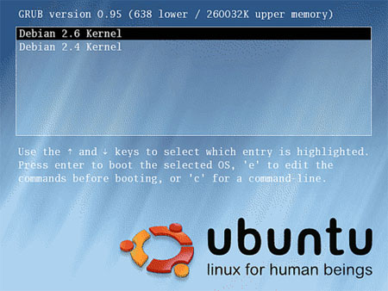
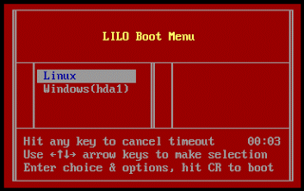
Gestores de arranque ejemplos

Slide 14
Actividad
Investigue gestor de arranque y describa sus características (lilo, grub)

Slide 15
Bootloaders ligeros
Disquetes: SYSLINUX
Arranque de red: PXELINUX
Arranque de cd-rom: ISOLINUX
Arranque de sistemas: viaPXE

Slide 16
Fase 3: Kernel
La ejecución del kernel, descomprimiéndose a sí mismo.
Inicializa todos los periféricos (periféricos necesarios para esta fase)
Monta el sistema de ficheros root(“/”)
Comienza la inicialización del kernel y el chequeo y puesta en marcha de algunos de los dispositivos para los que se ha dado soporte.
Inicializa el sistema de gestión de memoria virtual, incluyendo el swapper
A partir de aquíl llama al proceso init que se ejecuta con uid0 y será el padre de todos los demás procesos
Detecta la CPU y su velocidad Inicializa el Display para mostrar información por pantalla
Comprueba el bus PCI e identifica y crea una tabla con los periféricos conectados

Slide 17




Fase 4: Init -> ¿Qué es el Init ?
En estos momentos el kernel está cargado, tenemos gestión de memoria, una parte del hardware está inicializado y tenemos un sistema de ficheros root.
A partir de ahora el resto de operaciones se van a realizar directa o indirectamente por el proceso init.
El proceso init lee del fichero /etc/init tabla configuración a utilizar.
Ejecuta el comando /etc/rc.sysinit el cual realiza una inicialización básica del sistema En función del run levelejecuta los comandos establecidos

Slide 18
Archivo /etc / inittab
El proceso INIT controla en todo momento el modo de funcionamiento del sistema global a partir del archivo de configuración /etc/ inittab
Usemos cat /etc/inittab y veamos que obtenemos
Observemos que tiene 7 niveles de ejecución.
systemd y systemd-sysvcompat son utilizados de forma predeterminada en los nuevos soportes de instalación desde el 2012-10-13

Slide 19
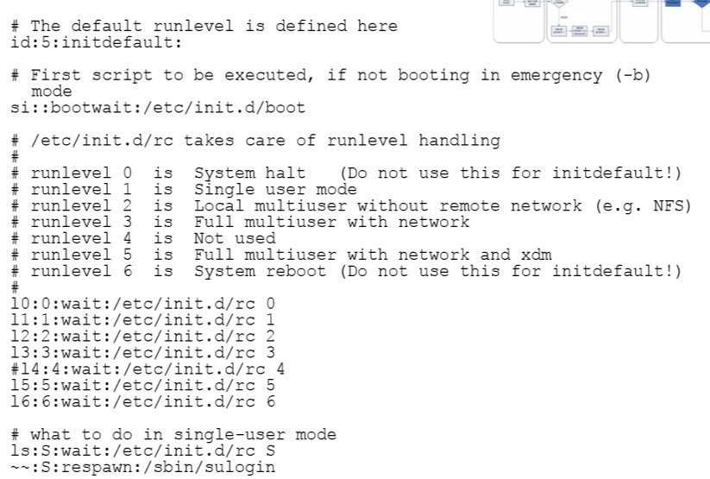
Cat /etc / inittab

Slide 20
2.2 Niveles de operación del sistema.
Niveles de operación en el que se ha de ejecutar la tarea, responde a la pregunta ¿cuándo?.
Los niveles de operación son 7 y varían dependiendo de los sistemas.

Slide 21
Cada línea del fichero /etc/inittab esta formado por 4 campos
Código: runlevel: acción: proceso

Slide 22
Código
Cadena de hasta 4 caracteres que identifica a la tarea

Slide 23
Niveles de ejecución del inittab (runlevel)
0
  Stop del sistema
1
  Mantenimiento y correcciones
2
  Operación multiusuario
3
  Nivel normal se inician todos los servicios
4
  No usado
5
  Usado en interfaz grafica
6
  Empleado para reiniciar SO

Slide 24
Acción
Indica la forma de ejecución de la tarea, respondiendo a la pregunta ¿Cómo?
Indica la forma de ejecución de la tarea, respondiendo a la pregunta ¿Cómo?
Initdefault
Indica en que nivel de operación ha de entrar primero
Sysinit
Se ha de ejecutar durante la inicialización del sistema
Wait
Proceso que lanza una única vez, al entrar en el runlevel indicado, e INIT esterará su finalización.

Slide 25
Acción
Powerfail
  Se ejecuta al detectar un fallo en la alimentación.
Powerokwait
  Se ejecuta al recuperar la alimentación tras un fallo.
Respawn
  Se relanza el proceso si este muere.
Once
  El proceso se ejecuta una única vez, al entrar al runlevel indicado
Ctrl+alt+del
  Se ejecuta si alguien ha pulsado esta combinación de teclas desde la consola del sistema.

Slide 26
QUE ES EL SYSINIT
sysinit is a system initialization and daemon management scheme for Linux (and possibly other Unix-like operating systems).
The system initialization portion has no external requirements except a working BASH shell.
The daemon management portion requires a working BASH shell and either runit or daemontools.
There are additional scripts that work with runit as process number one.
You may use it under the terms of the GNU General Public License.

Slide 27
Sysinit /etc/rc.d/rc.sysinit
Se define PATH
Se activa el SWAP swapon –a
Limpieza del sistema de archivos
Se montan archivos definidos en /etc / fstab
Elimina temporales
Se inicial líneas serie
El swapping es el proceso por el que una página de memoria se copia en un espacio del disco configurado previamente para ello, llamado espacio de swap
Comprueba si hay red instalada
Se define pc y dominio
Si archivo raíz es correcto se realiza montaje
Activación de cuotas de disco
Se activa reloj
Activación de números aleatorios
En caso de disponer de una red se define nombre de la pc y su dominio
Si están activadas, así limitamos cantidad de disco asociada a cada usuario
Se activan mediante un generador de números

Slide 28



Sysinit
En el archivo /etc/rc.d/rc.sysinit podremos incluir cualquier otra orden que deseemos ejecutar para todos los niveles en el arranque.
Rc ejecutara otros programas de Shell incluidos en los subdirectorios rc0, rc1…rc6.d
Es posible añadir nuevas entradas(Shell scripts) en estos subdirectorios para definir aquellas utilidades que deseemos activar en cada uno de los distintos niveles.

